Slide 1
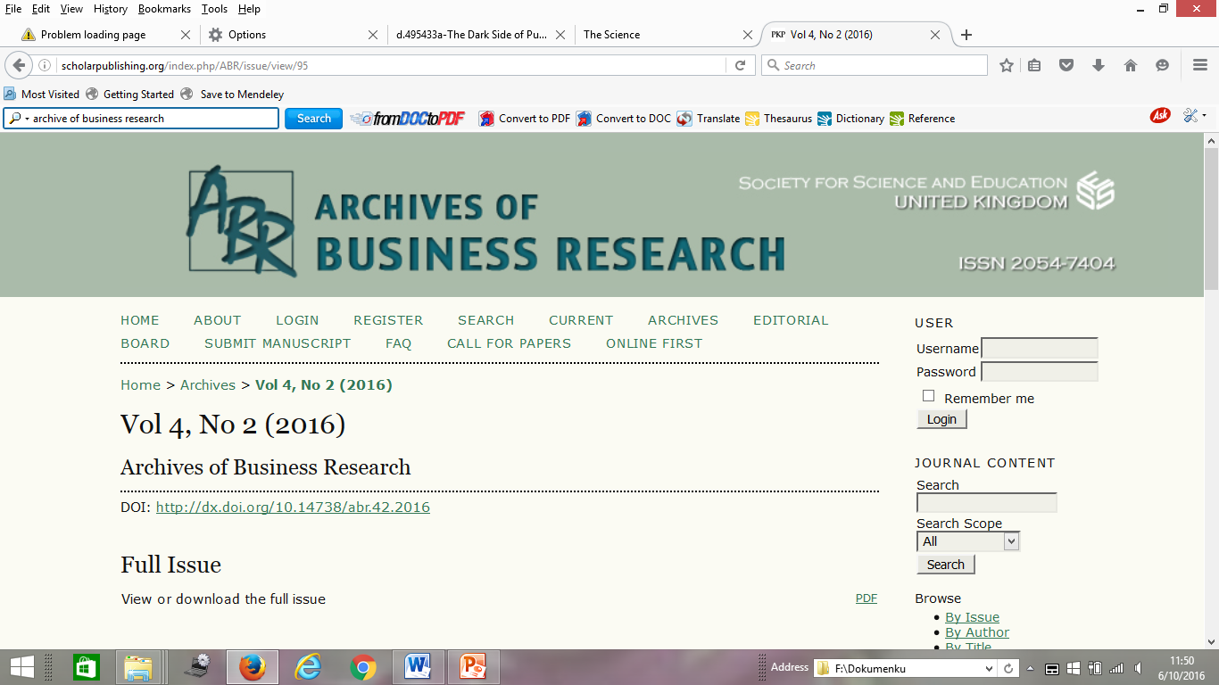
BUKAN JURNAL INTERNASIONAL TERINDEKS DI SCOPUS

Slide 2
ARCHIVES IF BUSINESS RESEARCH
ENGLISH
INDONESIA

Slide 3
BILA DILIHAT DAFTAR PUSTAKA DALAM BAHASA INDONESIA SEDANGKAN INI ADALAH JURNAL INERNASIONLA DALAM BAHASA INGGRIS, BERARTI JURNAL INI TIDAK DI REVIEW DENGAN BAIK DAN DAPAT DIKELOMPOKKAN SEBAGAI JURNAL INTERNASIONAL BEREPUTASI ATAU JURNAL INTERNASIONAL MERAGUKAN

